Slide 1
Sistema de control de un aeropuerto
Avance #3
Equipo #5:
Marcelo Maximiliano Martínez Saldaña 1556929
Adrián Eduardo Villarreal García 1678897
Jorge Cerda González 1659538
Jorge Arturo Villanueva Barboza 1496854

Slide 2
Propósito de los procesos de ejecución.
Durante este proceso se hace el reclutamiento, estos ayudaran a comunicar a los clientes sobre el producto en este caso es sobre el SIA.
Como lo mencionamos estos nos ayudara a mostrarles el producto como funciona, para que sirve, desde que edad pueden utilizarlo, que funciones tiene, etc.
Seguimiento y control.
En este proceso nos daremos cuenta sobre el desempeño y opiniones de los clientes nos dará un mejor punto de vista, gracias a ellos obtendremos un mejor ángulo del proyecto además podremos aprobar y darle una mejor actualización al proyecto.

Slide 3
Roles Principales en los procesos de ejecución, control y seguimiento.
Rol | Responsabilidad
Administrador del proyecto | Coordina los esfuerzos del equipo de trabajo. Asegurar la correcta ejecución de los procesos. Atender a los involucrados y en general operar el plan de comunicación.
Equipo de Trabajo | Producir los entregables del proyecto. El recurso humano no designado para ese fin deberá realizar las tareas de aseguramiento y control de calidad.
Cliente o destinatario | Proveer información. Verificar y validar formalmente conforme se vayan obteniendo
Patrocinador | Mantenerse atento al desarrollo del proyecto, y dar el visto bueno en su caso a los entregables producidos

Slide 4
Ejecución
Durante esta fase se busca asegurar que el trabajo que se esta realizando se lleve acabo ya que pasa por diferentes procesos ya que estos en pocas palabras deben pasar por el control de calidad. Con el reclutamiento además de difundir la información sobre el producto también ayudaran a el trabajo.
Equipos de Trabajo
Los equipos de trabajo fueron fundamentales para desarrollar el proyecto, ya que se deistribuyó en distintas áreas para que fuera mas fácil terminarlo, es similar al sistema de divide y venceras, unos se dedicaban a programar, otros a documentar, etc. Así cada quien determinándose y desarrollándose en su especialidad llegamos a juntar un proyecto final casi perfecto.

Slide 5
Seguimiento y Control
Con este proceso nos daremos cuenta sobre el logro de los productos, sobre su alcance que a tenido después de promocionarlo y que sea del agrado del cliente.
Además de lo ya mencionado anteriormente también se observara el rendimiento del equipo de trabajo ya que si se tiene algún detalle o problema se tomara medidas para que todo siga en orden, como los cambios, análisis y aprobando o rechazando las modificaciones al plan del proyecto.

Slide 6
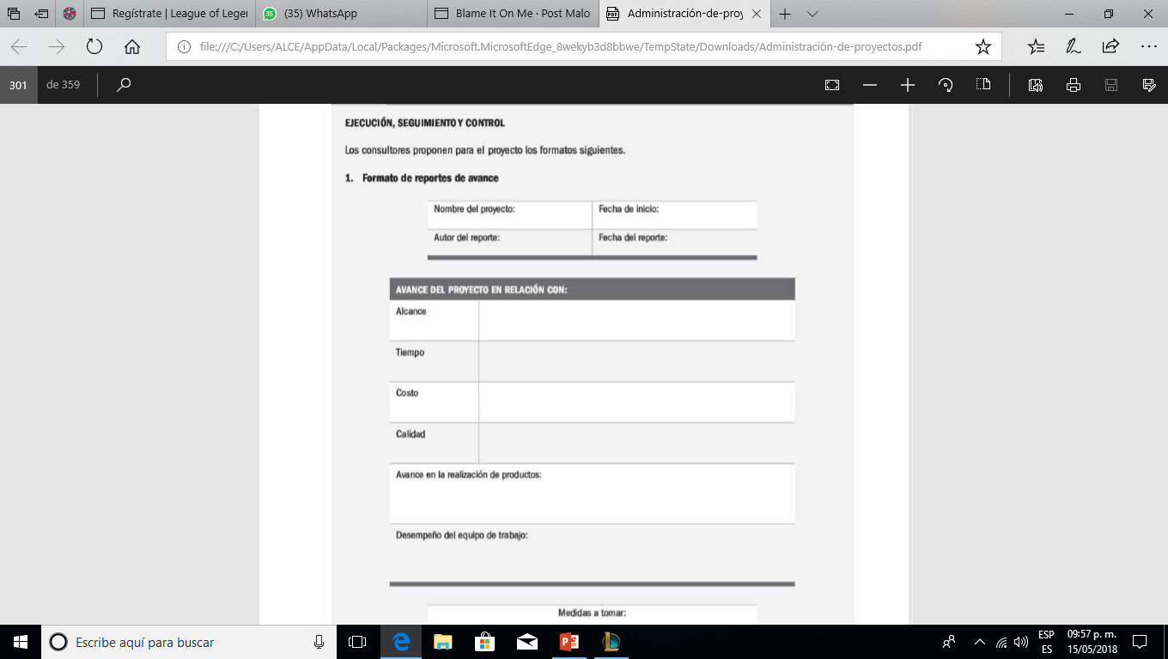
Control de aeropuerto
10 de Febrero 2018
Equipo completo.
Mayo 2018
Se prevé que llegue a la gente que intenta reservar un vuelo en línea.
El tiempo de elaboración abarcará desde Febrero del 2018 a Mayo 2018
El costo del proyecto aun no esta predefinido pero se calcula un gasto aproximado de 15,000 pesos.
La calidad está implementada mediante una persona encargada de encontrar algunos fallos y hacerlo saber.
El avance que se tiene hasta ahorita es un progreso ya casi final, en el cual solamente faltan ajustar unos cuantos detalles para que quede totalmente listo.
El desempeño del equipo hasta el momento ha sido bueno, ya que se han cumplido con las tareas propuestas y las metas a corto plazo.

Slide 7
Proceso de cierre.
Con este último proceso damos por terminado los últimos detalles faltantes para nuestro proyecto final a entregarse que sería un sistema de reservación de vuelos funcional y que cumpla los requisitos del cliente.
La entrega del proyecto se estará estimando con el cliente para que lo mas pronto posible el sistema este en línea funcionando y ayudando a la gente a reservar su vuelo con mayor facilidad.
Se determinó que las ganancias finales estarían triplicando el dinero invertido en este proyecto y se estima que próximamente con los mantenimientos y ampliaciones se este generando un 20% por cada visita necesaria a la areolinea.

